Slide 1

Diapositiva 1
DESAFIO 2
Modelo de regresión
GRUPO 2

Slide 2
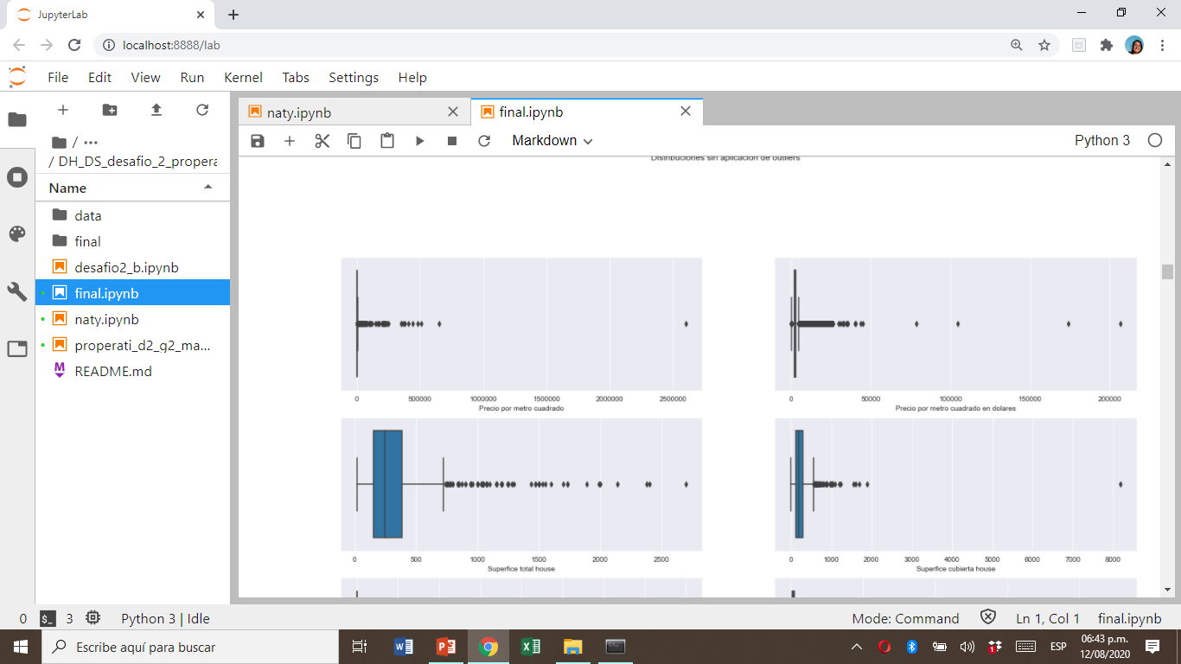
Distribuciones básicas de campos numéricos continuos

Slide 3
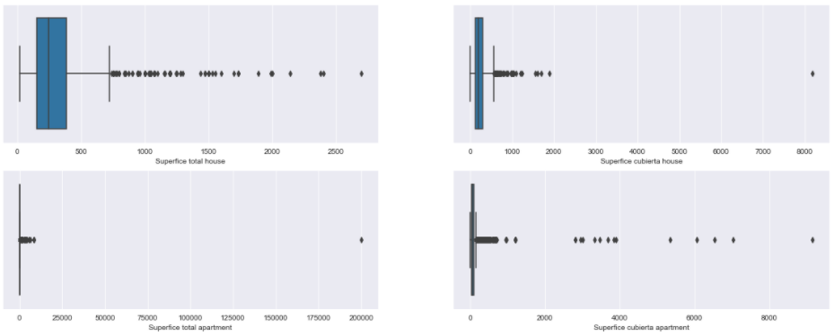

Slide 4
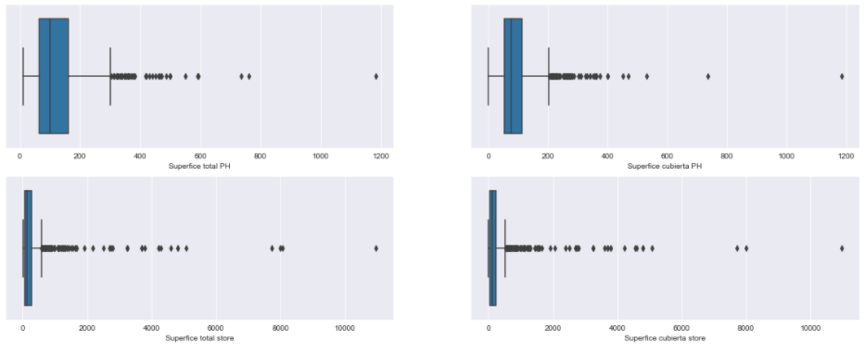

Slide 5
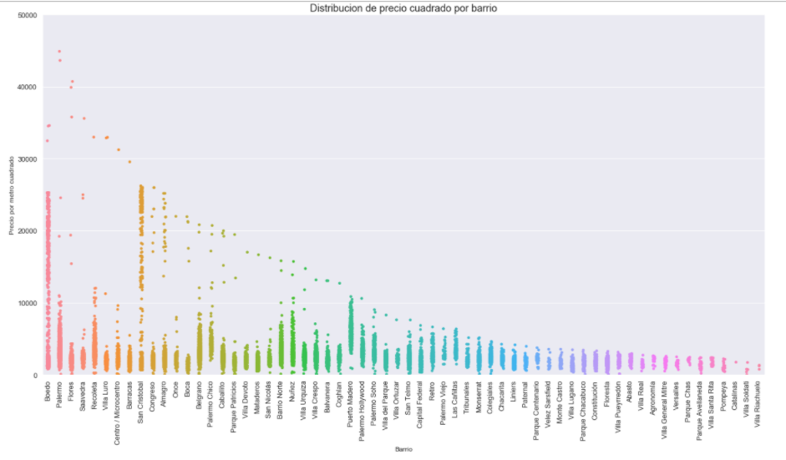

Slide 6
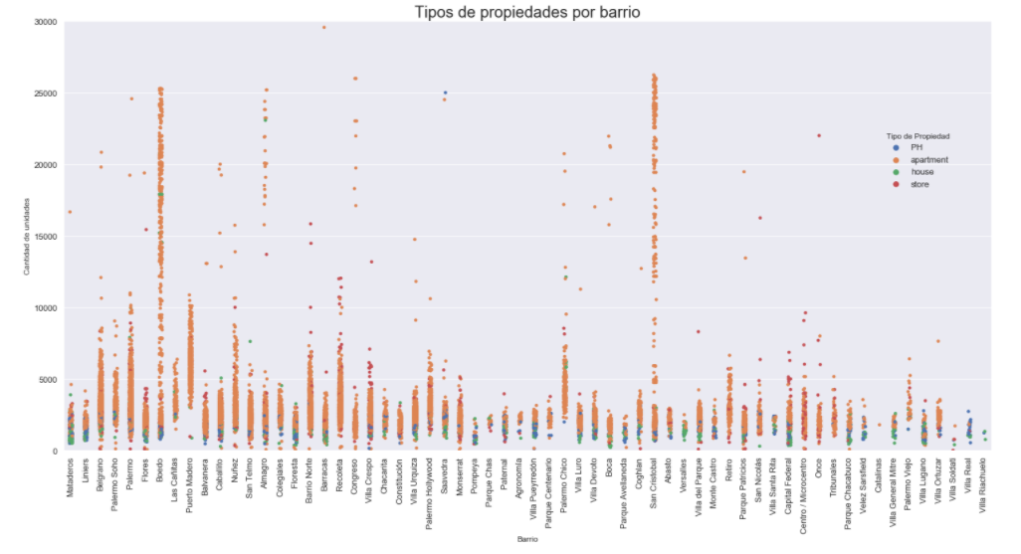

Slide 7
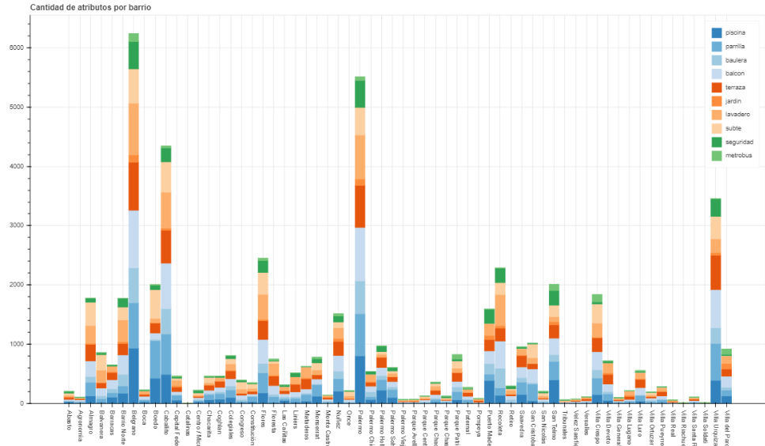
Distribución de amenities por barrio

Slide 8
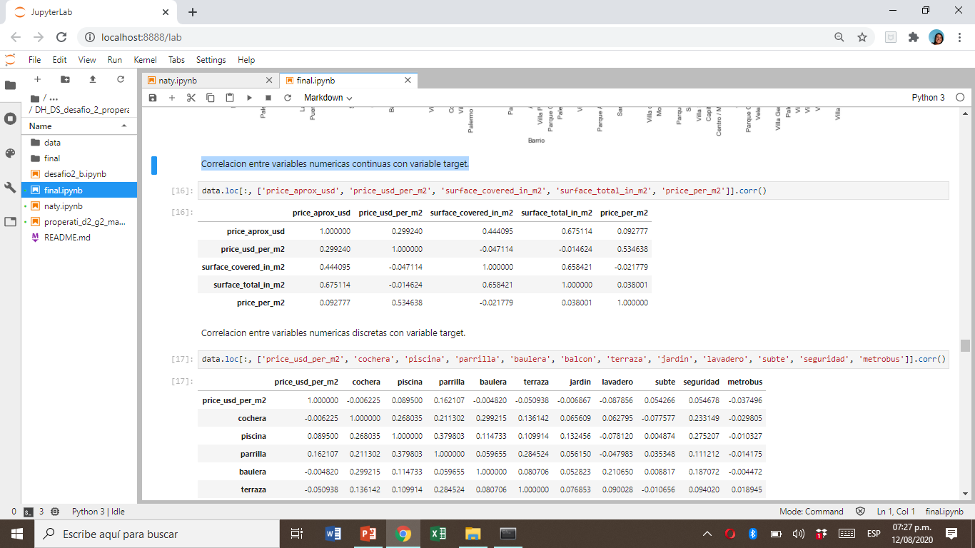
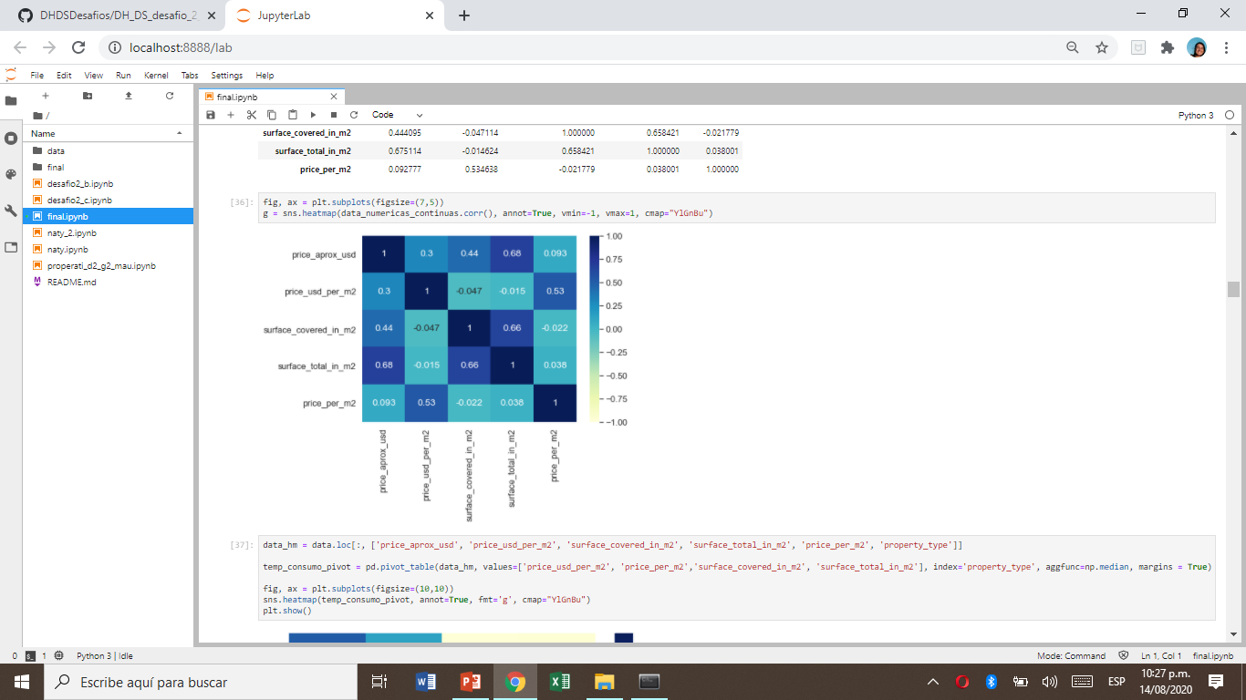
Correlación entre variables numéricas continuas con variable target

Slide 9
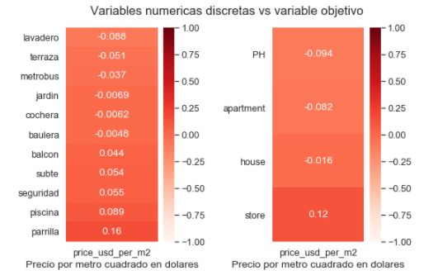
Correlación entre variables numéricas discretas con variable target

Slide 10
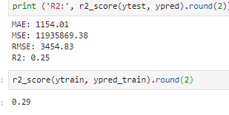
1º modelo de regresión:
Dataset (29380)
Features:
Tipo de propiedad
Barrios
Superficie total
Amenites

Slide 11
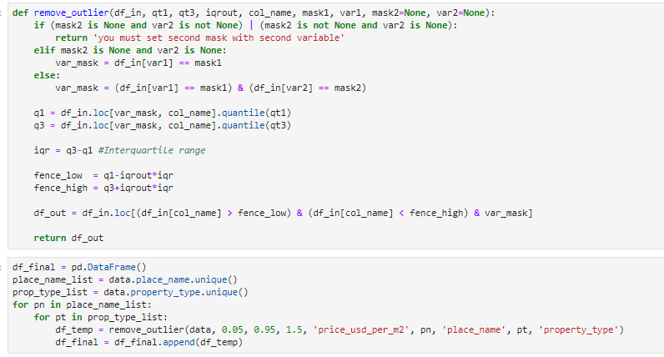
outliers

Slide 12
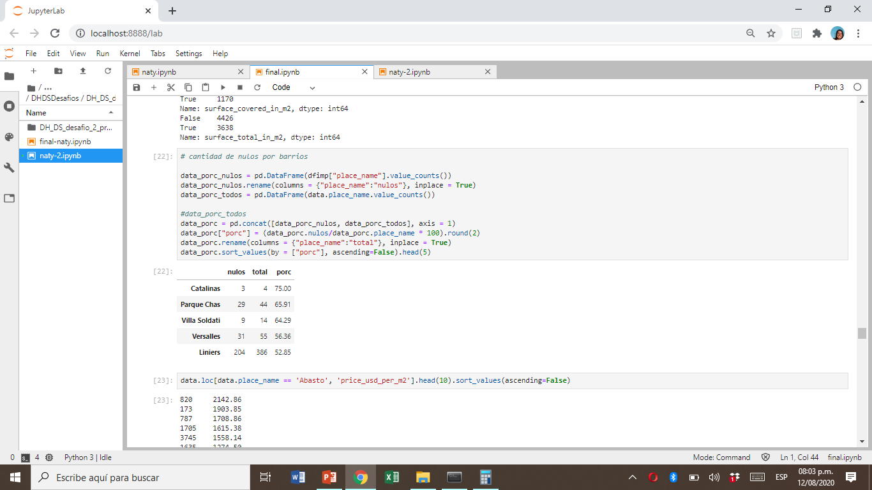
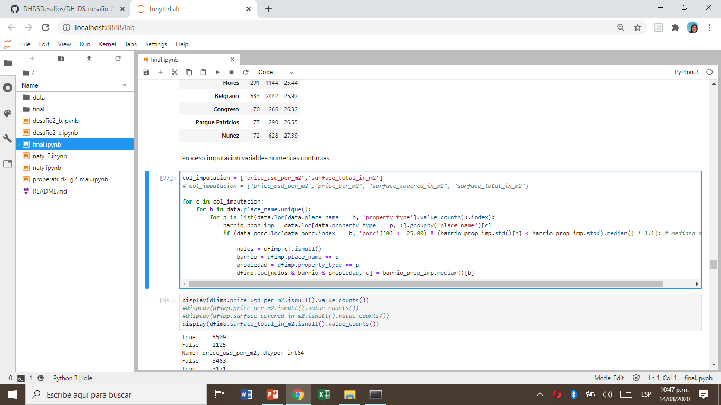
imputaciones
Imputación por mediana (segmentado por barrio y tipo de propiedad)
el porcentaje de nulos por barrio deberá ser menor al 25%
Desvío estándar menor o igual a la mitad de la mediana del desvío estándar del tipo de propiedad por barrio.
NULOS:
surface_total_in_m2: 12,4%
price_usd_per_m2: 24,6%

Slide 13
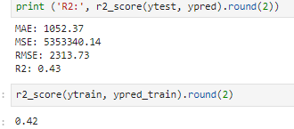
2º modelo de regresión:
Dataset (24671)
Features:
Tipo de propiedad
Barrios
Superficie total
Amenites

Slide 14
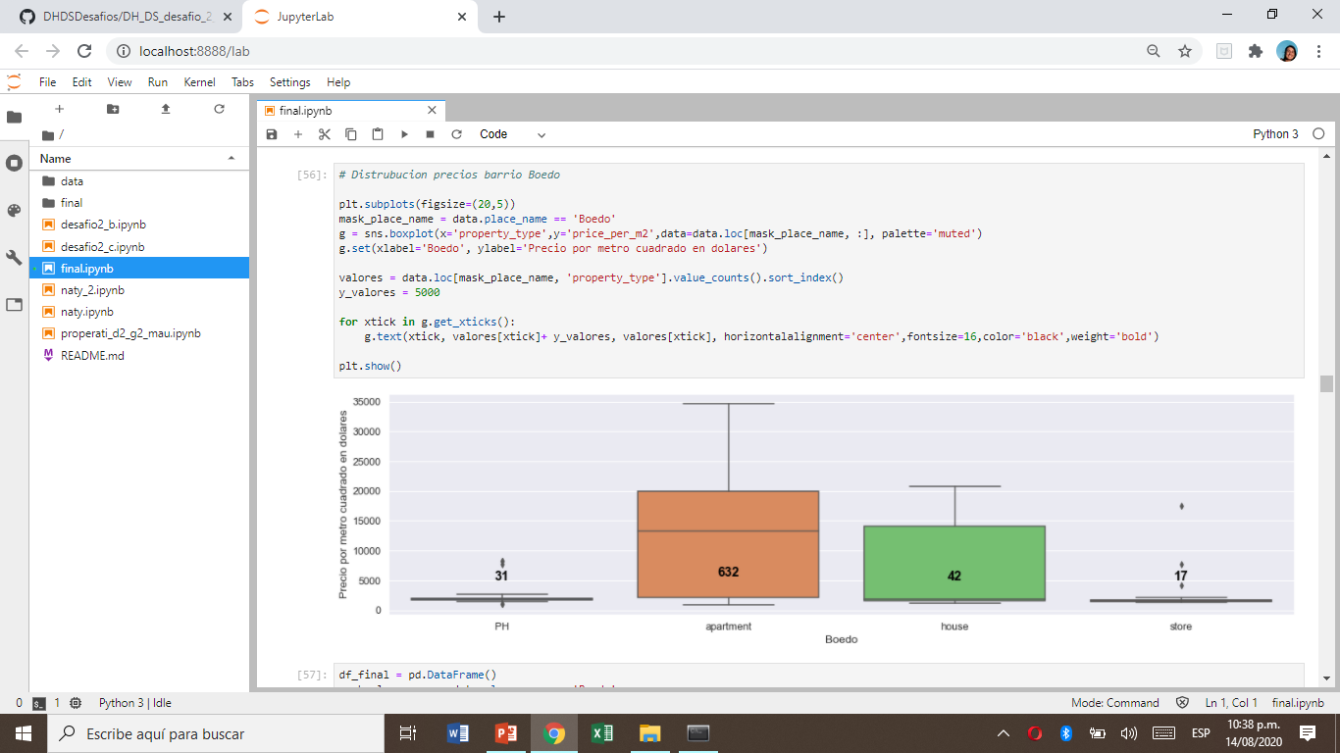
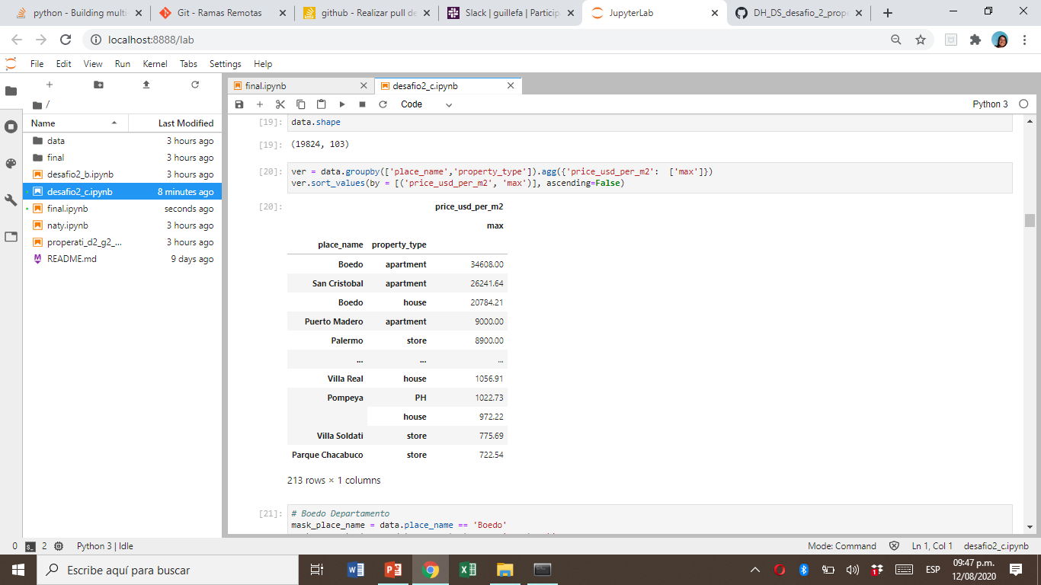
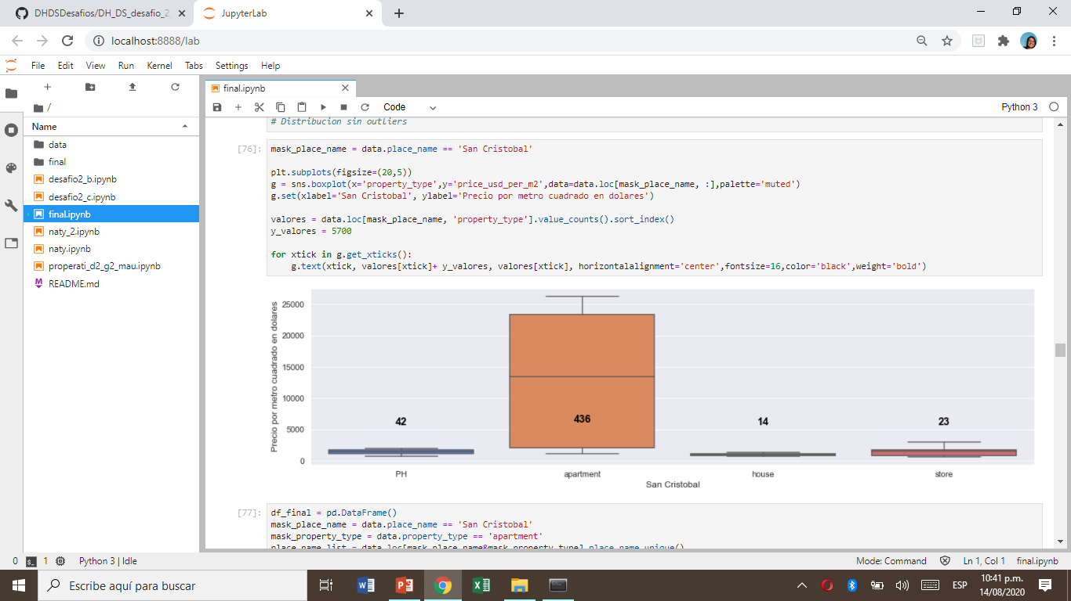

Slide 15
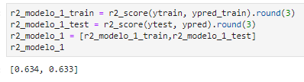
3º modelo de regresión:
Dataset (19542)
Features:
Tipo de propiedad
Barrios
Superficie total
Amenites

Slide 16
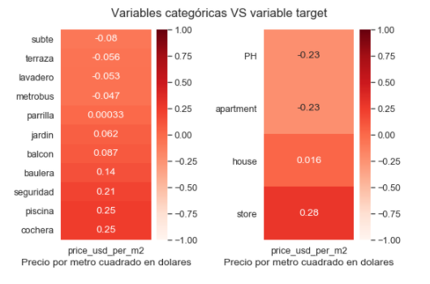
Sin outliers
Con outliers

Slide 17
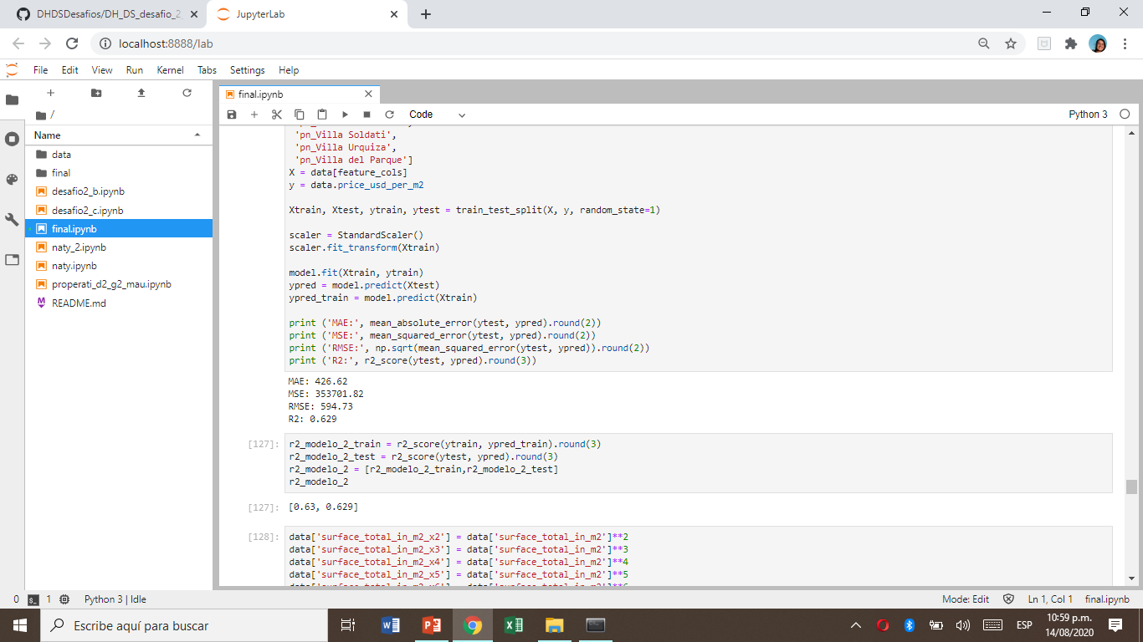
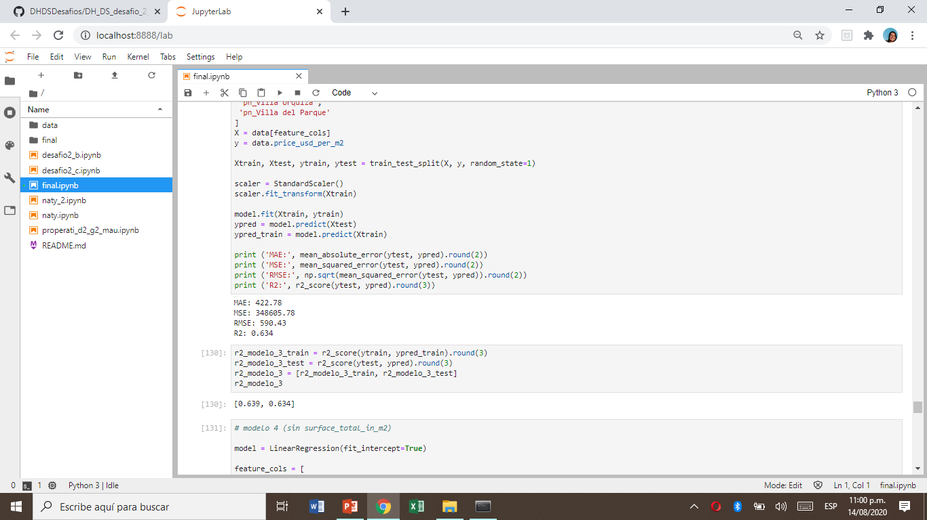
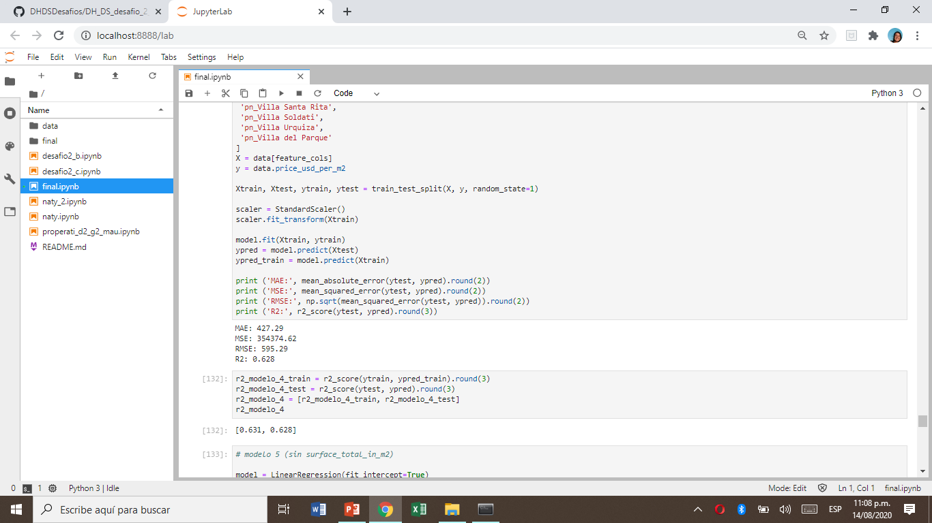

modelos de regresión:
Amenites (solo las de alta correlación)
Superficie total (polinomios)
Sin variable de superficie
Solo con barrios

Slide 18
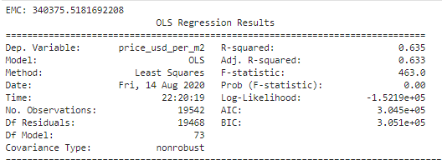
statsmodels

Slide 19
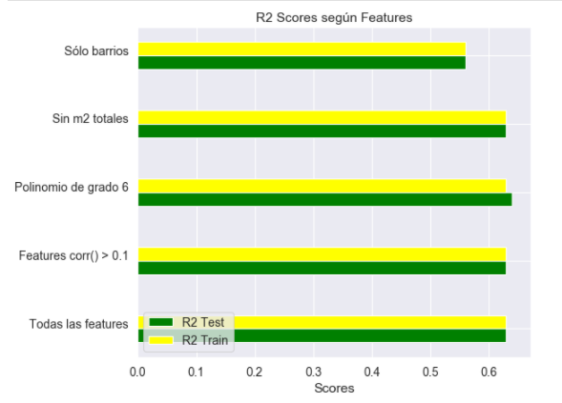
Resumen y conclusiones
OUTLIERS
Imputación

